Slide 1
Федеральное государственное бюджетное образовательное учреждение высшего образования «Красноярский государственный медицинский университет имени профессора В.Ф.Войно-Ясенецкого» Министерства здравоохранения Российской Федерации. Фармацевтический колледж
Тема: Правила оформления рецептов на наркотические ЛС и психотропные вещества.
Выполнила: студентка 202-2 группы
Максимова А. А.
Проверила:
Тюльпанова М.В.
Красноярск 2020

Slide 2
На бланках формы № 107/у-НП в 2020 г. выписываются рецепты на:
наркотические средства и психотропные вещества списка II, кроме трансдермальных терапевтических систем и лекарств, содержащих наркотические средства в сочетании

Slide 3
На бланке № 148–1/у-88 выписываются:
наркотические и психотропные ЛП Списка II в виде ТДТС-ЛП, содержащие НС в сочетании с антагонистом опиоидных рецепторов;+
психотропные ЛП Списка III;
ЛП, обладающие анаболической активностью, относящиеся по АТХ к анаболическим стероидам (код А14А);
ЛП, указанные в пункте 5 Приказа Минздрава от 17.05.2012. № 562н;
ЛП индивидуального изготовления, содержащие НС или ПВ Списка II и другие фармакологически активные вещества;
иные ЛП, подлежащие ПКУ
На бланке формы № 107–1/у выписываются рецепты на все остальные препараты и ЛС, указанные в п. 4 приказа № 562н.

Slide 4
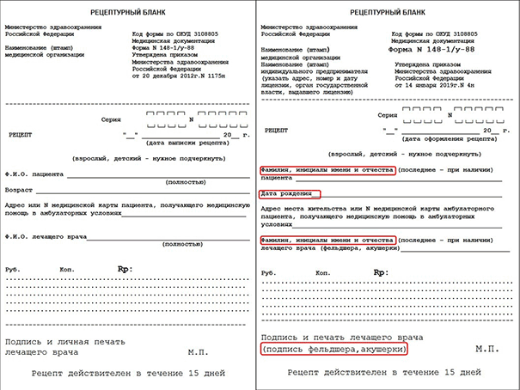

Slide 5
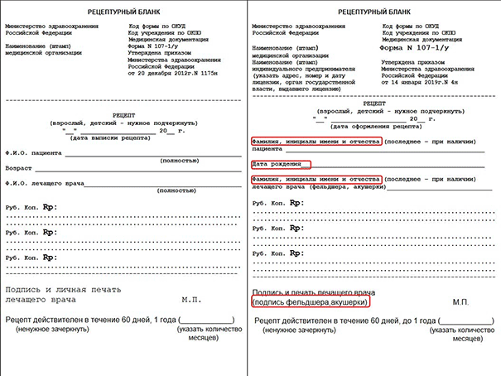

Slide 6
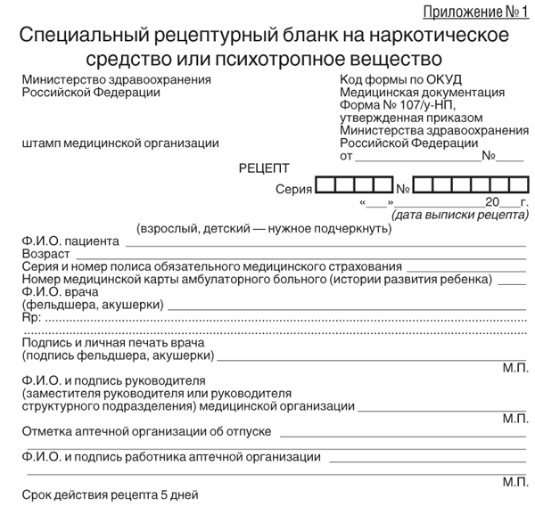

Slide 7
Изменения:
На рецептах больше не используется формулировка «пациент с хроническим заболеванием». Теперь это «пациент с заболеванием, требующим длительного курса лечения». На рецептах в этом случае ставится отметка «по специальному назначению». Срок действия таких рецептов составляет до 1 года, при этом на рецепте нужно указать количество месяцев и периодичность отпуска

Slide 8
Дозировка в рецептах выписывается согласно инструкции по применению препарата. Например, это значит, что количество вещества можно указывать в миллиграммах. Требование об обязательном оформлении твердых и сыпучих фармсубстанций в граммах (миллилитрах/каплях для жидких препаратов) осталось только для выписки препаратов индивидуального изготовления

Slide 9
Также расширен список используемых латинских сокращений. В основном за счет введения «новых» (не указанных ранее) лекарственных форм. Например, наконец‑то дистиллированная вода стала простой «водой очищенной». Кроме этого, лекарственную форму в таблетках теперь следует писать как «in tab», а не «in tabl»

Slide 11
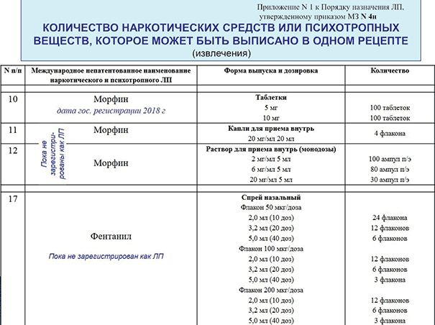
Нормы отпуска
Нормы отпуска содержались и в прошлом приказе. В № 4н осталось Приложение № 1, которое устанавливает максимальные количества наркотических средств или психотропных веществ, которые нельзя превышать при выписке на одном рецепте. Сама таблица в приложении немного изменилась. Теперь в нее добавлены морфин и фентанил в новых лекарственных формах

Slide 12
Важным изменением является отмена бывшего Приложения № 2 с «рекомендованным количеством». Сейчас больше нет норм отпуска на комбинированные препараты с кодеином и другим ЛС, которые подлежат ПКУ. Таким образом, эти и другие ЛС (не указанные в Приложении № 1) следует отпускать в тех количествах, в которых они выписаны

Slide 13
Кроме этого, в 2020 году на одном рецептурном бланке можно выписывать только одно наименование ЛС, не подлежащего ПКУ и относящегося к:
антипсихотическим средствам (код N05A по АТХ);
анксиолитикам (код N05Bпо АТХ);
снотворным и седативным средствам (код N05C по АТХ);
и антидепрессантам (код N06Aпо АТХ)

Slide 14
Экспертиза

Slide 15
Стандартная операционная процедура

Slide 16
Спасибо за внимание!

